Slide 1


187º Conselho de Pesquisa e Inovação
03.11.2025
Prof. Dr. Paulo A. Nussenzveig
Pró-Reitor de Pesquisa e Inovação
Profa. Dra. Susana Inés Córdoba de Torresi
Pró-Reitora Adjunta de Pesquisa
Prof. Dr. Raúl González Lima
Pró-Reitor Adjunto de Inovação

Slide 2
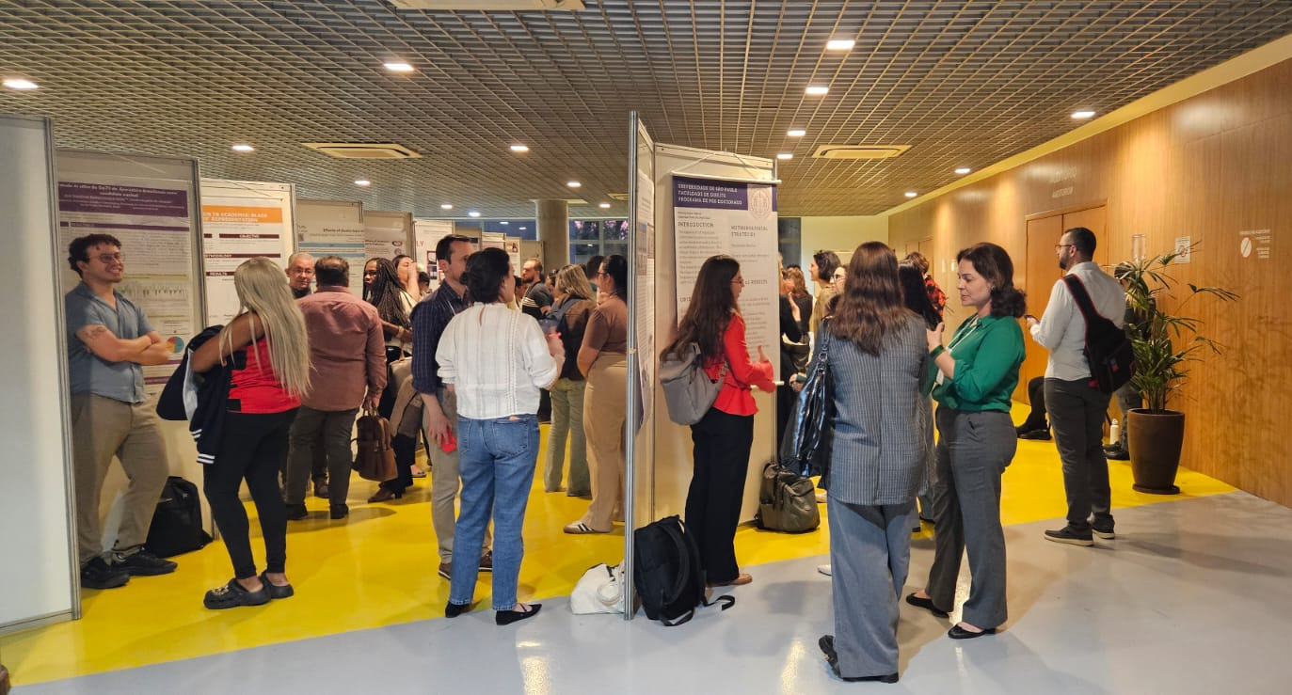
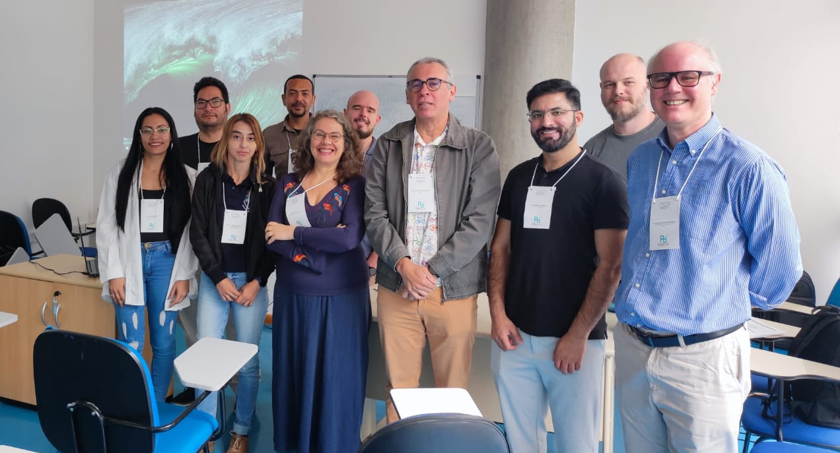
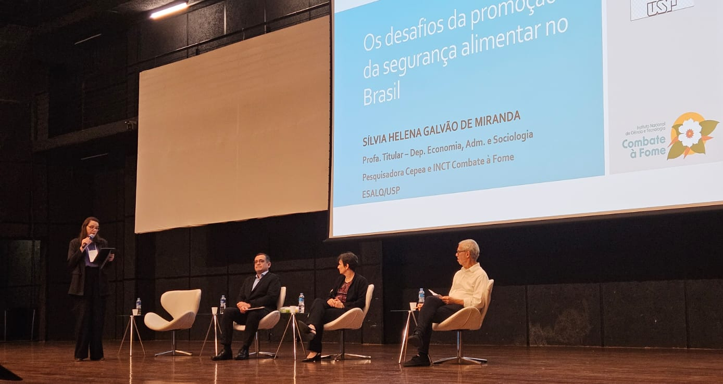
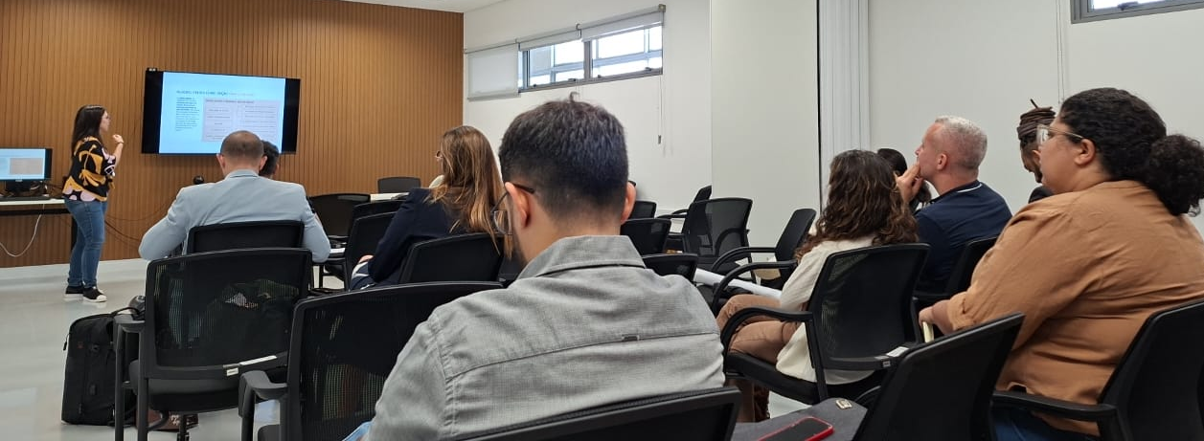
II Congresso de Pós-Doutorandos da USP (15 a 17/09/2025)
~600
pôsteres
222
comunicações orais
90
moderadores
52
Palestrantes/mediadores
22
Palestras/
painéis
232
visitantes

Slide 3
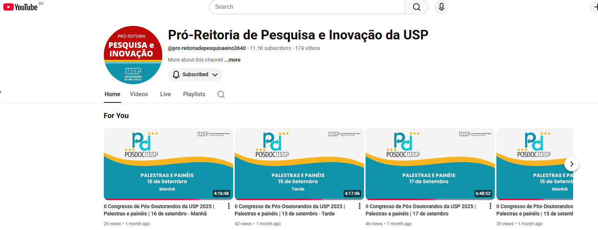
II Congresso de Pós-Doutorandos da USP (15 a 17/09/2025)

Slide 4

Workshop USP/DORA/Métricas
- White paper
- Practical Guide

Slide 5

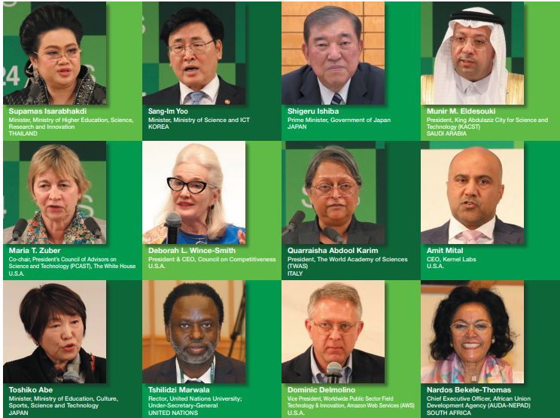
Looking at the World in 2030 and beyond -- The Future of Science and Technology and Humankind

Slide 6
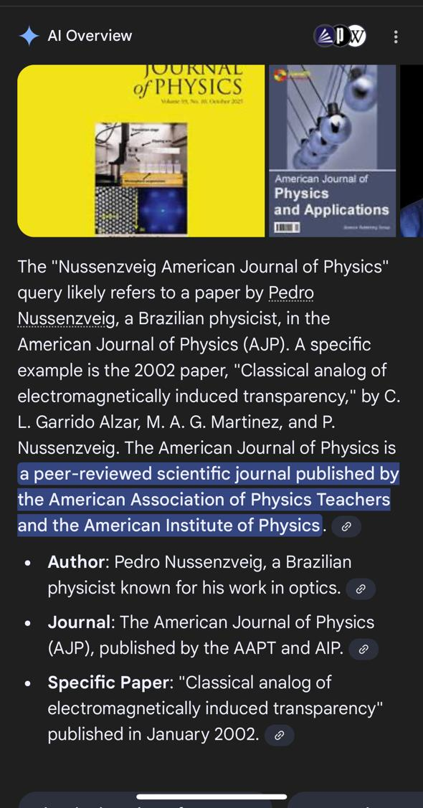

Slide 7


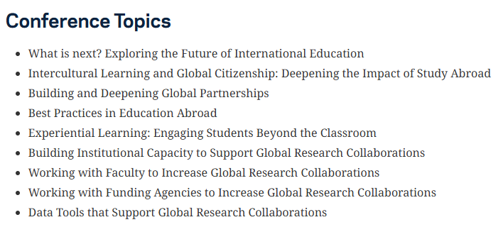

Slide 8



Slide 9
Editais PIBIC, PIBITI, PIBIC-EM - 2025
Categoria | Número de bolsas solicitadas | Número de bolsas recebidas
PIBIC | 2389 | 1163
PIBITI A | 209 | 60
PIBITI B | 35 | 35
PIBIC-EM | 282 | 162

Slide 10
Programa de Apoio aos Novos Docentes
Inscrições encerradas em 30/09
Ano | Nº Docentes Contemplados
2022 | 100
2023 | 159
2024 | 186
2025 | 441
Total | 886

Slide 11
USP Multi - Distribuição de Centrais por Unidade
9 Unidades centralizaram a gestão dos laboratórios multiusuários sob uma única Central

Slide 12
Programa de Incentivo à Demanda por Auxílios (PIDA)
Auxílios concedidos (2024 e 2025):
Modalidade | Submissão | Aprovados na FAPESP*
APR** | 107 | 38
Temático | 11 | 6
JP | 4 | 1
Internacional | 16 | -
*que solicitaram a complementação
**não estamos mais recebendo pedidos

Slide 13
Edital de Apoio a Eventos Científicos 01/2026
Inscrições encerraram em 29/10
135 inscritos
Resultado em 17/11
Eventos a serem realizados de janeiro a junho de 2026
Apoio parcial - limite de recursos para cada proposta é R$ 25.000,00
Objetivo do evento deve ser discutir temas de pesquisas na fronteira do conhecimento e/ou a implementação de ações de inovação.
Organizado por docentes da USP e a ser realizado nos campi da USP.

Slide 14
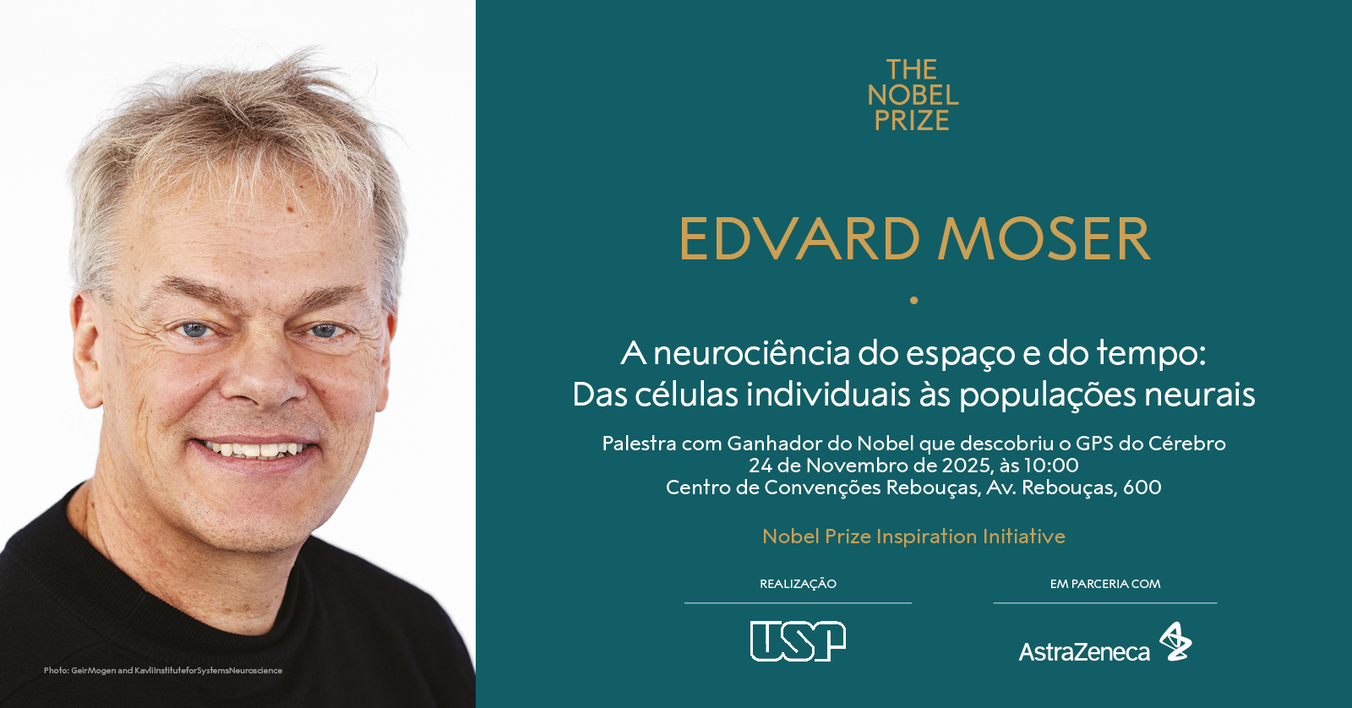

Slide 15

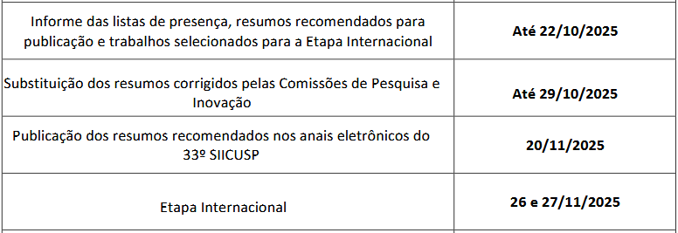
496 trabalhos indicados para a Etapa Internacional
55 indicados para comunicações orais

Slide 16
Obrigado! Próxima reunião: 10 de dezembro

